Slide 1
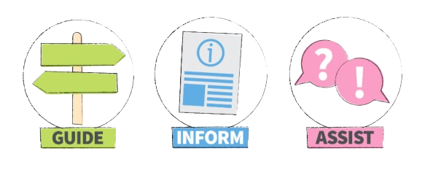
DA PRE-SETTLED A SETTLED STATUS…
COME SI FA?
Martedì 4 giugno 2024

Slide 2
Da pre-settled a settled status: requisiti
Aver completato il proprio qualifying period. La durata standard è di 5 anni, ma potrebbe essere di più in presenza di assenze, o di meno in circostanze particolari.
Per i cittadini SEE che hanno un pre-settled che si basa sui propri diritti, il qualifying period si riferisce agli anni trascorsi nel Regno Unito.
Il qualifying period deve iniziare prima delle 23:00 del 31/12/2020. Fanno eccezione i ricongiungimenti familiari (“joining family members”).
Di solito, il qualifying period corrisponde a 5 anni di residenza continua. Tuttavia, la sua durata può variare a seconda della lunghezza e del numero di assenze del richiedente.
Il qualifying period non corrisponde alle date del pre-settled status!
Occorre aver completato i 5 anni prima di fare domanda.
Passare il “suitability assessment”: occhio a precedenti penali in UK e all’estero. Se hai dubbi, contatta un legale esperto per un consiglio!
Non aver fatto troppe assenze, cioè aver mantenuto la propria residenza continua.
Settled status: i requisiti

Slide 3
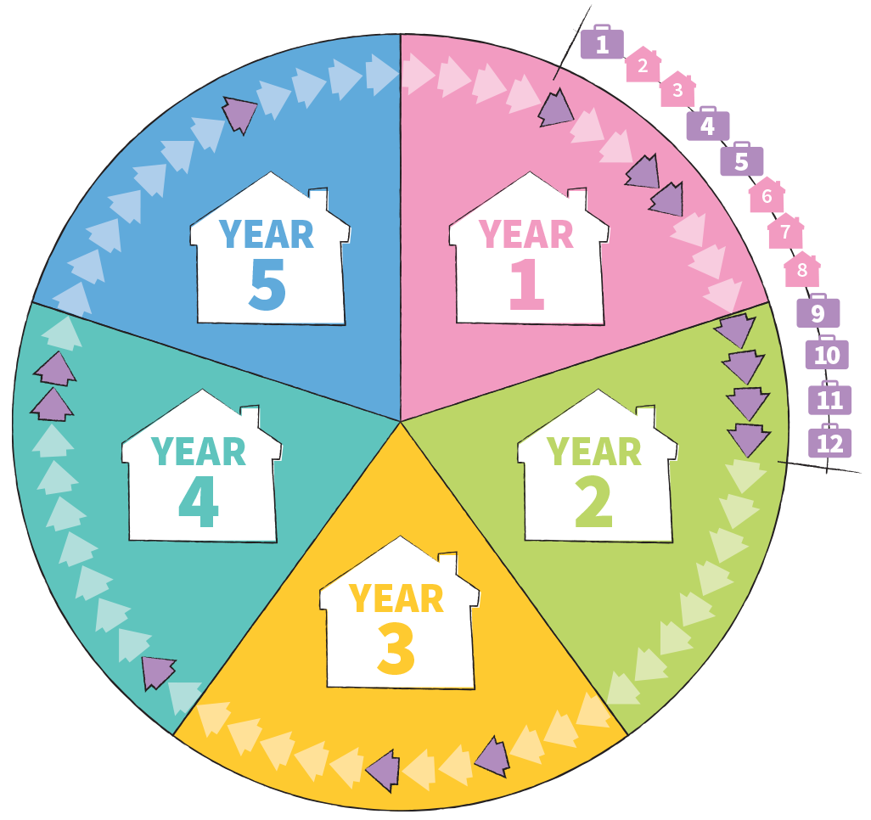
Assenze e residenza continua
7/12 mesi
Devi aver vissuto nel Regno Unito per almeno 6 mesi in ciascun periodo di 12 mesi del tuo qualifying period.
Con assenze superiori a 180 giorni in qualsiasi periodo di 12 mesi, la residenza continua viene interrotta, a meno che non ci si possa avvalere di un'eccezione.
Questi 180 giorni sono calcolati come la somma di tutti i giorni di assenza che si sono verificati in QUALSIASI ciclo di 12 mesi compreso nel qualifying period.
Conta solo se si era presenti o meno fisicamente nel Regno Unito.
I giorni di partenza e arrivo non sono considerati giorni di assenza.
Una volta completato il qualifying period il conteggio delle assenze si interrompe.
Il calcolo delle assenze deve iniziare dalla stessa data in cui inizia il qualifying period.
Settled status: i requisiti

Slide 4
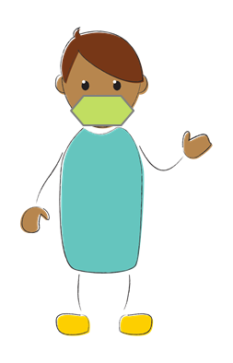
Eccezioni alla regola delle assenze
Covid-19
1
2
IMPORTANT
Covid-19
1 SINGOLA ASSENZA
Inferiore a 12 mesi
1 SINGOLA ASSENZA
Superiore a 12 mesi
Oppure
Oppure
2 ASSENZE
Se sei stato assente per più di 180 giorni ma meno di 12 mesi a causa di una motivazione importante, potresti comunque avere diritto al settled status. Alla fine dei tuoi 5 anni di residenza continua, quando fai domanda, devi inviare una lettera che spieghi la tua situazione e le prove per giustificare l'assenza.
Esempi di “motivazioni importanti”: Covid-19, trasferta di lavoro, nascita di figli, malattia grave, formazione professionale. La decisione finale è a discrezione del caseworker.
Un’assenza superiore ai 12 mesi e inferiore ai 24 mesi è permessa solo se dovuta a motivi legati al Covid-19, ad esempio se ti è stato impedito o sconsigliato di non tornare a causa del Covid-19.
Potresti comunque essere idoneo per il settled status, ma il tuo qualifying period durerà più di 5 anni.
Se hai già una lunga assenza per un motivo importante, puoi giustificarne un’altra purché almeno una delle due fosse dovuta al Covid-19, e l'altra a un motivo importante diverso dal Covid.
Il qualifying period durerà più di 5 anni.
Quando un’assenza viene giustificata, quei giorni vengono esclusi dal calcolo delle assenze.
Settled status: i requisiti

Slide 5
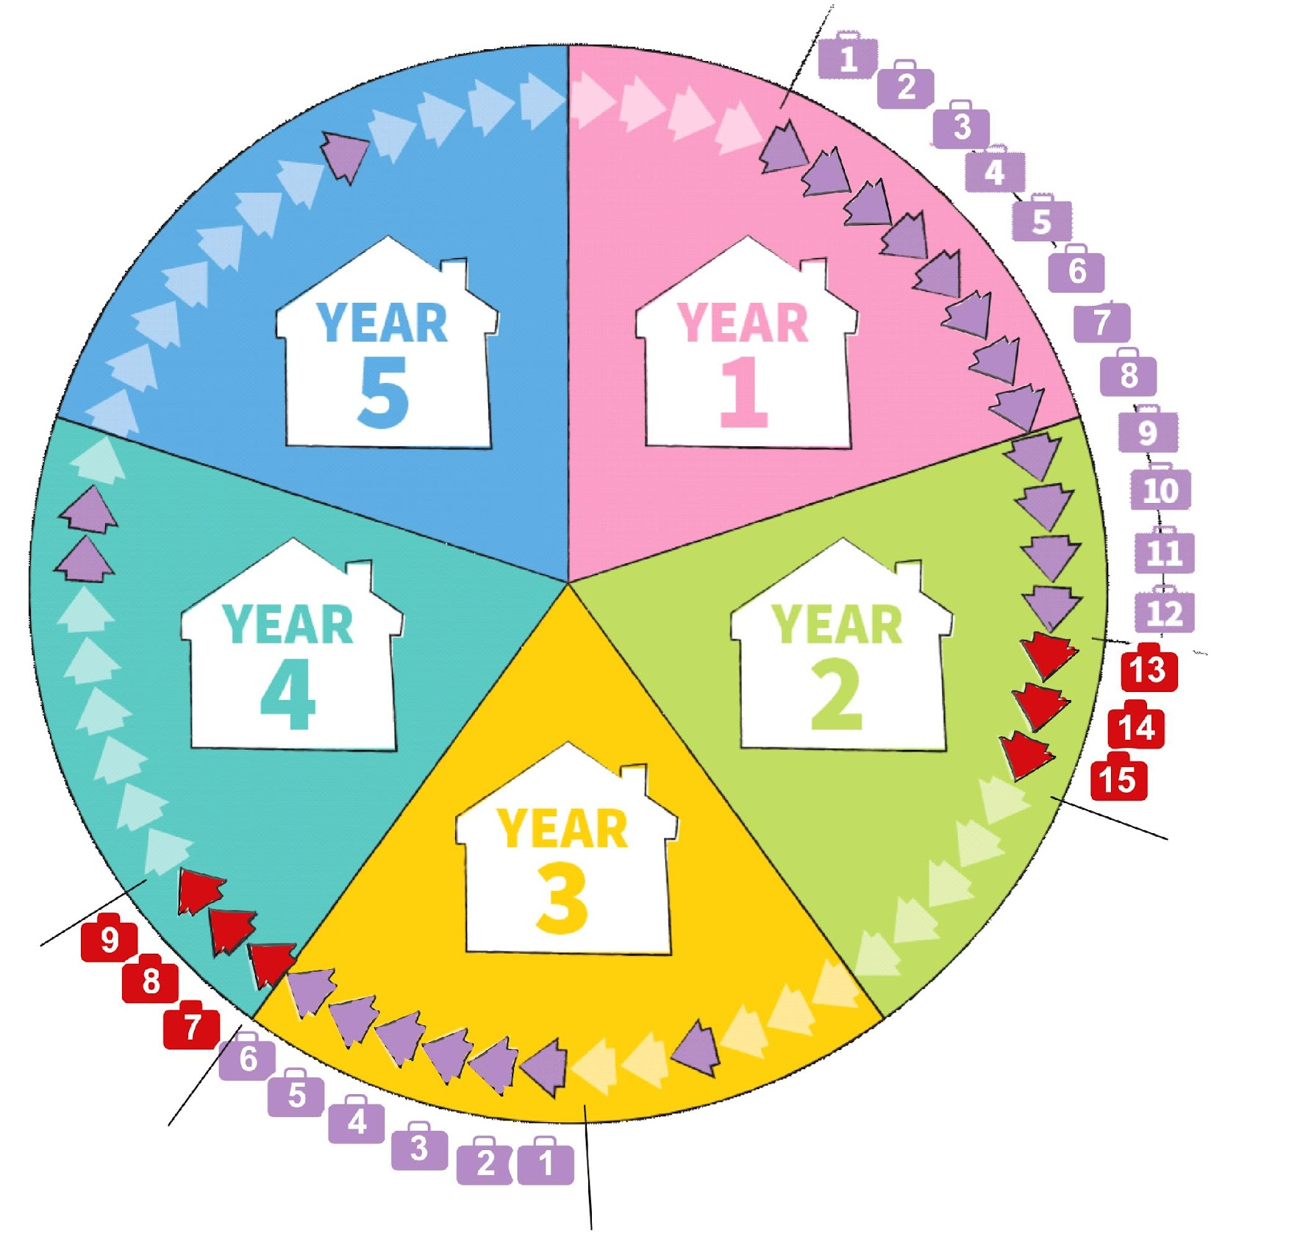
Effetto delle assenze sul qualifying period
2 assenze superiori ai 6 mesi
In base al numero e alla lunghezza delle assenze, il qualifying period potrebbe aumentare di durata.
In presenza di due assenze, una di queste deve essere causata dal Covid-19.
Prima assenza: solo i primi 12 mesi di assenza possono essere utilizzati per i tuoi 5 anni di residenza continua.
Seconda assenza: solo i primi 6 mesi di assenza possono essere utilizzati per i tuoi 5 anni di residenza continua.
Puoi fare domanda per il settled se puoi dimostrare di aver vissuto nel Regno Unito per 5 anni + X mesi, dove X è il numero di mesi in "eccesso".
Paola è arrivata nel Regno Unito nel marzo 2019 e ha pre-settled status valido da aprile 2020 ad aprile 2025. Paola ha una "finestra temporale" di 13 mesi per fare domanda per settled status.
Nel 2020 Paola è andata in Italia a causa del Covid-19 ed è tornata dopo 15 mesi nel 2021. Nel 2022, il suo datore di lavoro l'ha mandata all'estero per 9 mesi.
Paola ha 3 mesi in "eccesso" nella prima assenza e avrà altri 3 mesi in "eccesso" nella seconda assenza. Fortunatamente, il suo pre-settled status copre il suo qualifying period per intero.
Settled status: i requisiti

Slide 6
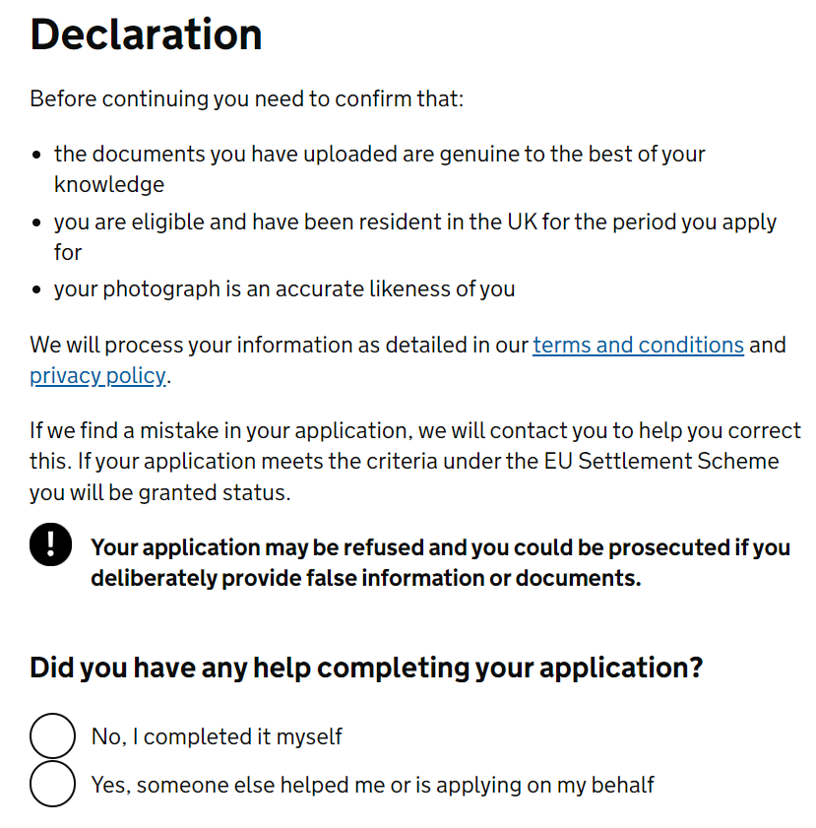
Attenzione!
Quando si fa domanda di settled status ci si assume la responsabilità delle dichiarazioni rese a Home Office, a prescindere da precedenti email, checks automatici, records interni o altre circostanze. È importante essere precisi, e dire la verità.
Non fate domanda di settled status prima di aver completato il qualifying period nel Regno Unito!
Aver ricevuto e-mail generiche da Home Office non garantisce che riceverete l’estensione del pre-settled status, o che abbiate maturato il diritto al settled status, o altro. Se si hanno dubbi sul proprio status, si può consultare il portale online per verificarne validità e scadenza.
Fate domanda di settled status non appena ne avete i requisiti (e non prima!). Non aspettate l'estensione del pre-settled status o il rilascio automatico del settled status!
Settled status: i requisiti

Slide 7
Novità
Se il tuo pre-settled status non copre il tuo qualifying period prolungato, non c'è più bisogno di fare un’altra domanda di pre-settled status.
I datori di lavoro e i proprietari di immobili non vedranno più la data di scadenza dei pre-settled status quando controllano lo status di immigrazione dei detentori di pre-settled status.
Home Office concederà automaticamente un'estensione di 5 anni ai titolari di pre-settled status che non hanno fatto domanda di settled status prima della scadenza del pre-settled. Ciò avverrà prima della scadenza del pre-settled stesso.
Il qualifying period deve iniziare sempre prima del 31.12.2020 (questo non si applica ai joining family members). Un’assenza non giustificabile successiva a tale data interrompe la residenza continua e pregiudica il diritto al settled status.
Da quest’anno (2024) Home Office dovrebbe iniziare a convertire automaticamente i pre-settled status in settled status. Ciò avverrà quando i checks automatici tramite i database di HMRC/DWP daranno esito positivo.
Novità per chi ha pre-settled status

Slide 8
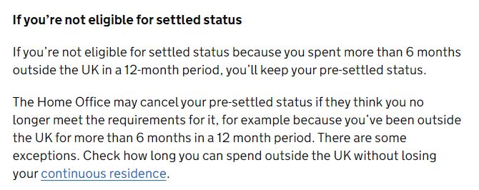
Residenza continua interrotta: cosa succederà?
Consigliamo a tutti coloro che hanno assenze oltre il limite di sottoporre il proprio caso ad un advisor abilitato per ricevere un parere sulla propria situazione.
Ottenere un’estensione NON modifica il diritto al settled status. Il periodo di residenza continua deve iniziare prima del 31/12/2020 (fanno eccezione i ricongiungimenti familiari).
Ottenere un’estensione NON garantisce che si avrà il pre-settled status fino al termine della stessa.
L’estensione viene di solito ricevuta nel mese precedente alla scadenza. NON è garantito che tutti la riceveranno, e aver ricevuto e-mail generiche inviate a tutti NON garantisce che sarà concessa.
Allo stato attuale delle cose, un pre-settled status che non può più essere convertito in settled status per via di una residenza continua interrotta può essere revocato in futuro.
Al momento le revoche causate da una residenza continua interrotta ancora non avvengono: non sono note le tempistiche in cui ciò inizierà, se inizierà, né le modalità con cui ciò avverrà. Non si possono nemmeno escludere futuri cambiamenti al riguardo.
Novità per chi ha pre-settled status

Slide 9
Perdere il pre-settled status
Dal 21/05/2024, il pre-settled status decade se si trascorrono 5 anni consecutivi fuori dal Regno Unito (anziché 2).
Come funziona per chi ha fatto lunghe assenze in precedenza? Dipende…
Essenzialmente, ha acquisito i diritti di residenza permanente chi: 1) Ha un pre-settled status. 2) Ha vissuto in UK per (di solito) 5 anni. 3) Ha esercitato i diritti previsti dal trattato (lavorato/studiato/etc).
Dubbi? Contattaci!
Diritti di residenza permanente…
…acquisiti prima del 21/05/2024
ancora non acquisiti
…conclusa prima del 21/05/2024, o aveva raggiunto i due anni consecutivi al 21/05/2024
Ha ancora il pre-settled status
Ha perso il pre-settled status
Assenza oltre i 2 anni consecutivi…
(anche se appare ancora sul portale governativo)
…ancora in corso, e non aveva raggiunto i due anni consecutivi al 21/05/2024 (o è iniziata dopo)
Ha ancora il pre-settled status
Basta tornare nel Regno Unito per un giorno per azzerare il conteggio
(lo perderà se l’assenza arriverà a 5 anni consecutivi)
Novità per chi ha pre-settled status

Slide 10
Come faccio a presentare la richiesta di settled status?
Bisogna avviare una nuova domanda!
Se hai un documento di identità biometrico (passaporto, carta d'identità elettronica), inizia utilizzando l'app EU Exit: ID Document Check e completa il modulo sul del Governo.
Se hai un documento d'identità cartaceo non biometrico (carta di identità cartacea), fai domanda via posta dopo aver inserito i dettagli del documento online.
Se non hai alcun documento di identità valido (e non hai modo di ottenerne uno in tempi ragionevoli), fai domanda tramite modulo cartaceo (da richiedere telefonicamente a Home Office).
Non viene più emesso il COA (Certificate of Application).
Durante la domanda il sistema potrebbe richiedere il caricamento di prove di presenza fisica nel Regno Unito.
I tempi di attesa per l’esito variano da poche ore a molti mesi.
oppure
Settled status: la procedura

Slide 11
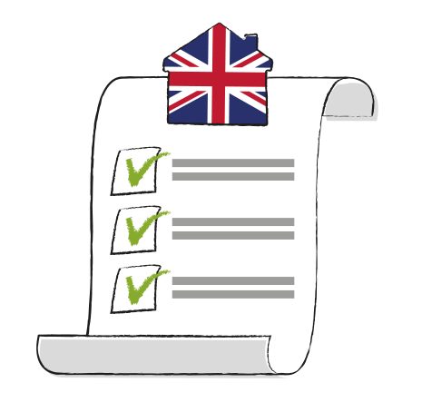
Di cosa ho bisogno per fare domanda di settled status?
Documento di identità
Una buona connessione internet
L’app EU Exit: ID Document Check sul proprio smartphone o su quello di un amico (se si fa domanda con un documento biometrico)
Email e numero di telefono
National Insurance Number (opzionale ma consigliato)
UAN (Unique Application Number) del proprio pre-settled status (numero di 16 cifre sulla lettera di conferimento dello status, o recuperabile dal portale governativo)
Prove di residenza (se richieste)
Documenti per giustificare le assenze (se necessari)
Potrebbero servire dei documenti o informazioni aggiuntivi se, per esempio, la richiesta viene presentata da un cittadino non-UE o da un bambino.
Le dichiarazioni e documenti presentati nella domanda sono resi sotto la propria responsabilità.
Settled status: la procedura

Slide 12
National Insurance Number e i controlli automatici
Se inserisci il tuo National Insurance Number, il sistema farà dei controlli automatici per verificare se hai risieduto in UK per 5 anni consecutivi.
I controlli vengono fatti sui dati contenuti nei database di HMRC e DWP.
Il sistema controlla solo i dati degli ultimi 7 anni.
Se i controlli trovano prove sufficienti, non ti verrà chiesta alcuna prova aggiuntiva.
Se i controlli non trovano prove sufficienti, dovrai allegare prove di residenza.
Se i controlli trovano prove sufficienti, ma è comunque necessario giustificare un’assenza, occorre inviare la domanda e caricare prove successivamente.
Settled status: le prove

Slide 13
Prove di residenza
Se richieste, occorre fornire prove di residenza che coprano almeno 6 mesi per ogni periodo di 12 mesi del qualifying period sul quale si vuole contare per fare la richiesta.
Non serve allegare più documenti che coprono lo stesso periodo di tempo.
Council Tax, bollette.
Lettera del datore di lavoro che conferma il periodo d’impiego.
Lettera o certificato da un istituto scolastico.
Estratti conto con movimenti avvenuti fisicamente in UK.
P45 che mostra la durata dell’impiego, buste paga.
P60 (ma Home Office potrebbe chiedere prove aggiuntive).
Contratto d’affitto o mortgage statements con prove di pagamento.
Lettera del GP o dell’NHS.
Carte di imbarco.
Fotografie
Lettere di familiari
Cartoline
Maria si è trasferita in UK il 2 giugno 2019 e ha pre-settled status. Non ha mai fatto assenze superiori ai 180 giorni in qualsiasi periodo di 12 mesi. In sede di richiesta di settled status, le è stato richiesto di fornire prove di residenza per il quinquennio. Maria caricherà documenti che coprono 6 mesi da giugno 2019 a giugno 2020, 6 mesi da giugno 2020 a giugno 2021 e così via fino a giugno 2024.
Bisogna fornire fotografie o scansioni dei documenti originali!
Settled status: le prove

Slide 14
Documenti per giustificare le assenze
È fondamentale allegare una cover letter (lettera di presentazione) nel quale si spiegano i motivi delle assenze e si contestualizzano le prove fornite.
I documenti da fornire sono diversi, a seconda della motivazione dell’assenza. Per esempio…
Certificati medici
Lettera del medico che confermi la vulnerabilità
Prove di voli cancellati
Test covid postivo
Prova del licenziamento
Lettera dell'università o datore di lavoro
Certificato di nascita del bambino
Referti medici
Lettera del medico di famiglia
Maternità/nascita di un figlio
Covid-19
Certificati medici
Lettera del medico di famiglia
Prova della relazione con il familiare
Motivi di salute (anche di un familiare)
Lettera dell’università
Certificati scolastici
Tirocinio/periodo di studio all’estero
Lettera del datore di lavoro
Contratto di lavoro
Trasferta lavorativa
I documenti che non sono in inglese vanno tradotti da un traduttore certificato.
Settled status: le prove

Slide 15
Chiariamo alcuni dubbi…
D: Home Office mi ha chiesto di dare prova del fatto che sono cittadino italiano per tutta la durata del qualifying period di riferimento. Che faccio?
R: La cosa più facile da fare è caricare una foto di un documento d'identità (anche scaduto) che copra parte del qualifying period. In alternativa, si può richiedere un certificato di cittadinanza al Comune o una lettera al Consolato.
D: Io sono proprietario di una casa a Liverpool, ma durante il mio qualifying period ho fatto delle assenze. Possedere degli immobili incide positivamente?
R: L’unica cosa che conta è la presenza fisica. Possedere una casa non sostituisce questo fondamentale aspetto.
D: Io ho lavorato all’estero per una compagnia UK. Questo incide positivamente?
R: Ciò che conta è la presenza fisica. Eventuali assenze che superano il limite vanno comunque dichiarate e giustificate.
D: Posso andare all’estero mentre aspetto la risposta alla domanda? E se me la rifiutano, posso tornare?
R: Sì! Facendo domanda non perdi il pre-settled status, che puoi continuare a utilizzare durante l’attesa e anche se ricevessi un rifiuto.

Slide 16
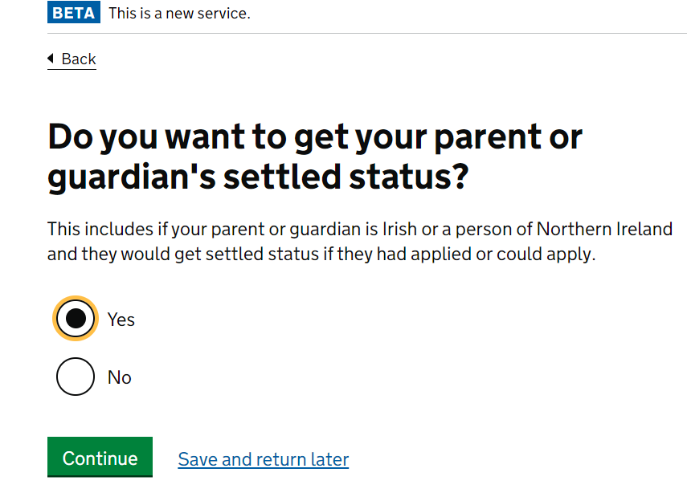
EUSS per i bambini nati o arrivati in UK prima del 31/12/2020
Anche se parliamo di bambini, le regole spiegate in queste slides si applicano ai figli di età inferiore ai 21 anni.
I bambini che non hanno cittadinanza britannica, neonati inclusi, hanno bisogno di uno status.
Tutti i bambini nati o arrivati in UK prima del 31/12/2020 potranno ottenere uno status basato sui propri diritti e hanno due possibilità per fare richiesta: basandosi sulla residenza del genitore o basandosi sulla propria residenza.
Se si opta per la prima possibilità, sarà sufficiente avere un certificato di nascita, UAN del genitore e, nel caso fossero presenti in UK prima del 31/12/2020, un documento a proprio nome che provi la presenza. Il bambino, se tutto va bene, riceverà lo stesso status del genitore.
Se si opta per la seconda possibilità, servono prove della residenza continua del bambino.
La procedura è identica a una richiesta «standard»: scansione del passaporto e compilazione dell'application sul sito del governo. Poi si potranno allegare i documenti richiesti.
Il genitore al quale si collega la richiesta deve essere cittadino SEE con uno status che si basa sui propri diritti.
!!
EUSS per i bambini

Slide 17
EUSS per i bambini nati o arrivati in UK dopo il 31/12/2020
I bambini nati in UK dopo il 1/1/2021 - o che non abbiano mai risieduto UK prima del 31/12/2020 - otterranno uno status come Joining Family Members (ricongiungimento familiare).
Consiglio: collegare sempre il figlio al genitore con lo status migliore.
Per i nuovi nati in UK: Home Office richiede che la pratica venga presentata entro 90 giorni dalla data di nascita. Occhio alle domande tardive!
Qualora non fosse possibile ottenere il passaporto in tempo, è opportuno presentare una domanda cartacea. Una volta ottenuto lo status sarà poi possibile collegare il passaporto.
Il genitore che ritenga che il proprio figlio, nato in UK, sia anche cittadino britannico, verifichi tale dubbio con un esperto di immigrazione/cittadinanza.
Verificate i requisiti sempre con esperti qualificati in materia!
EUSS per i bambini

Slide 18
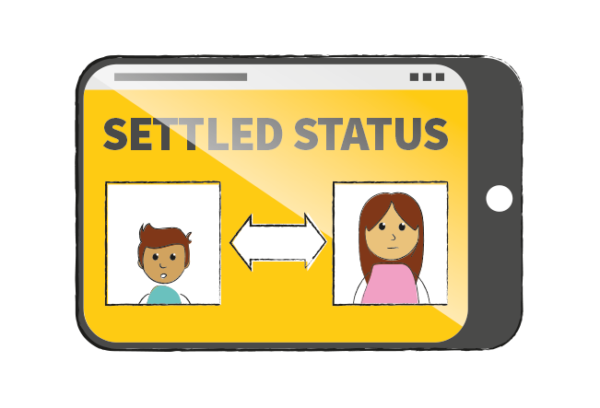
Da pre-settled a settled status per i bambini
Occorre fare una nuova richiesta da capo seguendo la procedura “standard”.
Si può presentare la domanda non appena uno dei genitori ha fatto richiesta di settled status (senza aspettare la decisione finale), ma l’esito dipenderà da quello della richiesta del genitore.
I documenti da allegare dipendono dalla base della richiesta, ovvero, se il bambino è un joining family member o ha iniziato a vivere in UK prima del 31/12/2020.
La domanda va presentata prima della scadenza del pre-settled status, e non appena è possibile farlo, ovvero, quando il genitore presenta la domanda per convertire il suo pre-settled in settled o dopo 5 anni si residenza continua.
Settled status per i bambini

Slide 19
Da pre-settled a settled per cittadini non-UE: requisiti
Aver completato il proprio qualifying period iniziato prima del 31/12/2020. La durata standard è di 5 anni, ma potrebbe essere di più in presenza di assenze, o di meno in circostanze particolari.
Il qualifying period non inizia necessariamente il giorno in cui il richiedente ha iniziato a vivere in UK.
Per i cittadini non-UE che hanno iniziato a vivere in UK in qualità di familiari di un cittadino UE, il qualifying period inizia nel momento in cui sono diventati familiari del cittadino UE.
Ali è un cittadino tunisino e ha pre-settled status come partner duraturo di Lucia, cittadina italiana. Ali e Lucia si sono conosciuti in Italia nel 2016 e hanno convissuto per 3 anni prima che Lucia si trasferisse in UK nel 2019. Ali l’ha raggiunta il 17/08/2019 con un EEA Family Permit e ha poi ottenuto una BRC britannica. Il qualifying period di Ali è iniziato il 17/08/2019, quindi può fare domanda di settled status dal 17/08/2024.
Erjona è una cittadina albanese arrivata in UK il 3/09/2017 con un visto studentesco della durata di 3 anni. Il 5/10/2019 si sposa a Londra con Adriaan, cittadino olandese. Entrambi hanno pre-settled status e non hanno fatto lunghe assenze. Il qualifying period di Erjona inizia il 5/10/2019, quindi, potra’ fare domanda di settled status a partire dal 5/10/2024, sempre che Adriaan abbia presentato la sua domanda di settled status.
Settled status per i cittadini non-UE

Slide 20
Da pre-settled a settled per cittadini non-UE: requisiti
Il legame familiare con il cittadino UE deve essere ancora esistente al momento della richiesta di settled status.
Se la relazione tra il cittadino non-UE e il familiare UE non esiste più, bisogna verificare se il richiedente può ancora fare domanda di settled status.
Lo stesso vale se il familiare UE non vive più in UK.
Il familiare UE deve avere ottenuto o aver presentato domanda di settled status.
Passare il “Suitability Assessment”: occhio a precedenti penali in UK e all’estero.
Aver mantenuto la propria residenza continua.
I requisiti per il settled status per coloro che hanno un pre-settled tramite ricongiungimento familiare sono simili, sia che il richiedente sia un cittadino UE che non-UE. Ciò che cambia è quando inizia il qualifying period. Contattateci se avete dubbi!
Settled status per i cittadini non-UE

Slide 21
Procedura e prove da presentare
Bisogna presentare una nuova richiesta. Si può iniziare scannerizzando la propria BRC (se valida) tramite l’app EU Exit: ID Document Check.
Altrimenti, si può fare domanda compilando l’application online e inviando il proprio documento via posta.
Si può inserire il NIN, utile per i controlli sulla residenza continua.
Se richieste, bisogna caricare prove di residenza.
Occorre fornire l’UAN del proprio pre-settled status.
Servono anche l’UAN del settled status del proprio familiare UE e prove della relazione, per esempio, certificato di nascita o di matrimonio, dipende dalla relazione con il cittadino UE.
Settled status per i cittadini non-UE

Slide 22
Cosa succede dopo il 31 dicembre 2024?
Molte delle Biometric Residence Cards scadranno il 31 dicembre 2024.
Questo perché Home Office pianifica di passare a un sistema interamente digitale anche per i cittadini non-EU a partire dal 1 gennaio 2025.
Al momento, per dare prova dei propri diritti in UK occorre fornire uno share code a chi lo richiede. La BRC serve solo per entrare nel Paese.
Dal 1 gennaio 2025, non servirà più la BRC per entrare in UK, ma un passaporto valido collegato al proprio status.
Bisogna inoltre essere pronti a dar prova del proprio status digitale all'imbarco all’estero e in dogana in UK.
https://www.gov.uk/view-prove-immigration-status
Novità per i cittadini non-UE

Slide 23
Hai bisogno del nostro aiuto?
advice@settled.org.uk
applyeusswales@settled.org.uk
0330 223 5336 #4
Settled_Italian Forum

